Slide 1

Língua Portuguesa
Morfologia: Verbo
Aula 20
6º ano

Slide 2


Morfologia: Verbo
Olá! Nessa aula continuaremos a sequência de conteúdos
sobre as classes de palavras.
São 10 classes de palavras
1. Artigo
2. Advérbio
3. Adjetivo
4. Conjunção
5. Interjeição
6. Numeral
7. Preposição
8. Pronome
9. Substantivo
10. Verbo

Slide 3

Morfologia: Verbo

Slide 4
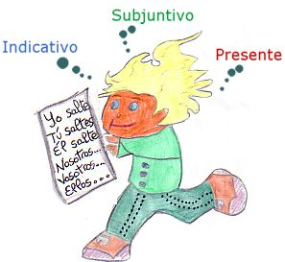
Conceito de verbo
Morfologia: Verbo
Palavra que expressa um fato: uma ação, um estado físico ou
psicológico, um fenômeno da natureza.
O verbo flexiona-se em:
Tempo
Modo
Número
Pessoa
Voz

Slide 5
Classificação dos verbos
Morfologia: Verbo
1- Regulares : conjugam-se de acordo com o paradigma: cantar, cantei, cantamos, cantarei...
2- Irregulares: alteram o radical de origem ou não seguem a terminação regular: perco, perdes, perde...valho, vales, vale...
3- Anômalos: são altamente irregulares, é o caso dos verbos “ser” e “ir” : sou, era, fui... vou, ia, fui...

Slide 6
4- Defectivos: não possuem todas as formas: abolir, precaver, reaver, falir...tu aboles, abole, abolimos, abolis, abolem... Nós precavemos, vós precaveis...nós reavemos, vós reaveis...nós falimos, vós falis...
5- Abundantes: verbos que possuem duas formas para uma mesma conjugação (é o caso do duplo particípio).
aceitado / aceito acendido/ aceso benzido/bento

Slide 7
Flexão de pessoa e número
Morfologia: Verbo
1ªpessoa – eu
2ªpessoa – tu singular
3ªpessoa – ele, ela
1ªpessoa – nós
2ª pessoa – vós plural
3ª pessoa – eles, elas

Slide 8
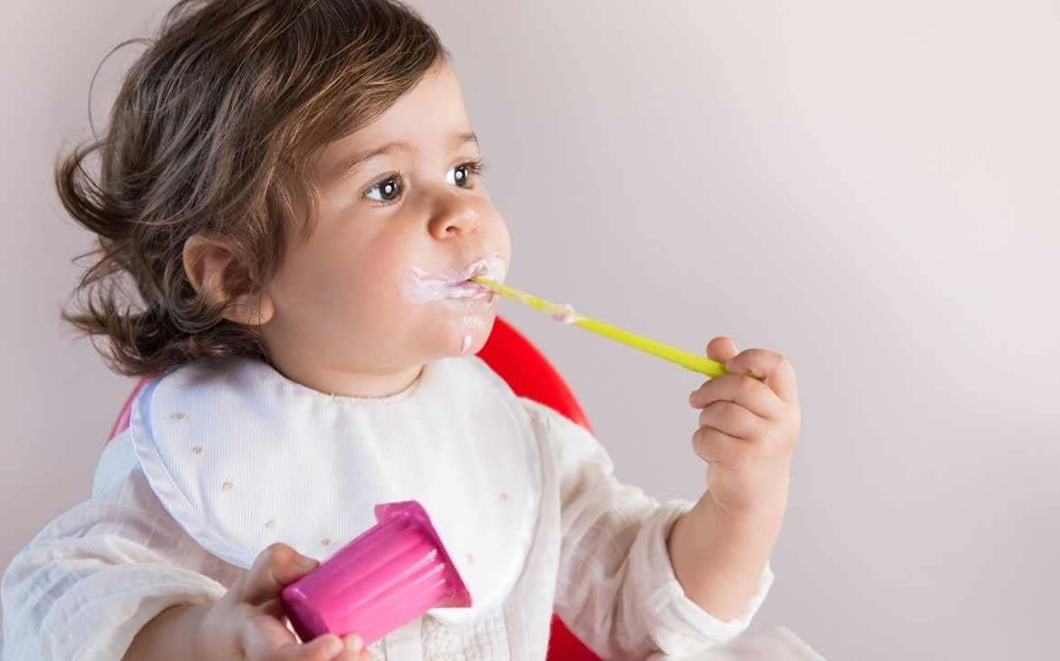
Flexão de modo
Morfologia: Verbo
Modo Indicativo - expressa certeza.
Ex: Quero meu danoninho!
Modo Subjuntivo – indica
uma dúvida, hipótese.
Ex: Seu eu fosse você só comia Danoninho.
Modo Imperativo – expressa ordem, pedido súplica.
Ex: “Mãe, me dá meu danoninho!”

Slide 9
Flexão de voz
Morfologia: Verbo
O fato expresso pelo verbo pode ser representado de três
formas:
1- praticado pelo sujeito voz ativa
Ex: Os funcionários planejaram a greve.
2- Praticado pelo objeto voz passiva
Ex: A greve foi planejada pelos funcionários. (analítica)
Planejou-se a greve. (sintética)

Slide 10
Morfologia: Verbo
3- praticado e sofrido pelo sujeito voz reflexiva
Ex: Os funcionários se feriram manifestação.

Slide 11
Uso dos tempos verbais:
Tempo da enunciação
Morfologia: Verbo
Momento em que o texto é produzido
ação anterior a ação posterior a
ação concomitante a
Pretérito Presente Futuro

Slide 12
Classificação dos tempos verbais – Modo Indicativo
Morfologia: Verbo
presente
imperfeito:cantava
perfeito simples: cantei
Indicativo pretérito perfeito composto: tenho cantado
mais-que-perfeito simples: cantara
mais-que-perfeito composto: tinha cantado
futuro do presente simples: cantarei
do presente composto: terei cantado
do pretérito simples: cantaria
do pretérito composto: teria cantado.

Slide 13
Classificação dos tempos verbais – Modo subjuntivo
Morfologia: Verbo
presente: (que) eu cante
Subjuntivo imperfeito: (se) eu cantasse
pretérito: perfeito: tenha cantado
mais-que-perfeito: tivesse cantado
futuro: simples: (quando) eu cantar
composto: tiver cantado

Slide 14


O modo imperativo
Morfologia: Verbo
Indica ordem, conselho, convite, solicitação, súplica

Slide 15
OBRIGADO!

Slide 16
REFERÊNCIAS
PEREZ, Luana Castro Alves. "O que é um verbo?"; Brasil Escola. Disponível em: https://brasilescola.uol.com.br/o-que-e/portugues/o-que-e-um-verbo.htm. Acesso em 18 de fevereiro de 2023.

